Slide 1
Apostlenes Gerninger
Elevoplæg

Slide 2
Apostlenes Gerninger (ca. 90 e.Kr)
Forfatteren er den jødiske læge Lukas, som også har skrevet Lukas Evangeliet.
Omhandler de kristnes og oldkirkens historie efter Jesu død og opstandelse.
Kirkens dannelse, tro og ritualer er generelle temaer.
Viser Paulus og Jesu discipel Peter som kristne ledere.

Slide 3
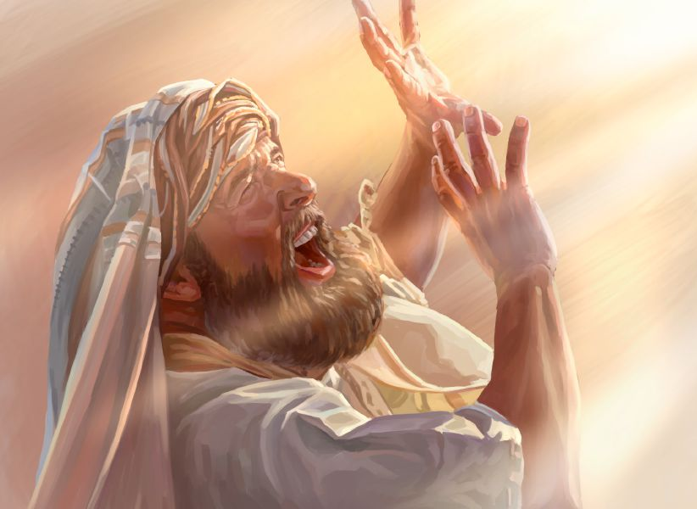
Saulus / Paulus
Var farisæer, dvs. en jødisk lovkyndig.
Kristen-forfølger, fordi han anså de kristne som gudsbespottere.
Omvendes til kristendommen => apostel (udsendt af Gud).
Brevskriver og menighedsvejleder (dermed forfatter til de ældste kilder i NT).
Missionsrejser til Lilleasien, Grækenland, Spanien, osv. ifølge traditionen.
Blev martyr, måske under Kejser Nero.
Bliver kristendommens første teolog og missionær for jøder og hedninge (dvs. ikke-jøder).

Slide 4
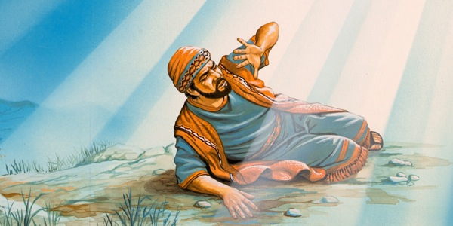
”Saulus’ omvendelse”, v1-v9
Saulus truer Guds disciple med mord
Han går til ypperstepræsten (i Damaskus) og beder ham om at fængsle dem, ”der hørte til Vejen”, hvor Vejen er billedsprog og betyder Guds vej/kirken.
Inden han når til Damaskus, får han en åbenbaring (epifani), hvor Jesus spørger, hvorfor Saulus forfølger ham. Jesus beder ham tage ind til byen.
Efter åbenbaringen kunne Saulus ikke se i 3 dage og hverken drak eller spiste.

Slide 5
v10-v19
Ananias (en kristen discipel) får en åbenbaring
Herren (dvs. Jesus/Gud) beder ham tage til Judas’ hus og give Saulus sit syn tilbage
Ananias siger til Jesus, at han har hørt, at Saulus forfølger de kristne i Jerusalem og at han får alle fængslet, der tror på Jesus
Jesus siger, at han skal gå alligevel, fordi Gud har valgt Saulus til at udbrede sit navn
Ananias lægger hænderne på Saulus, så han kan se igen - han bliver døbt og kommer til kræfter

Slide 6
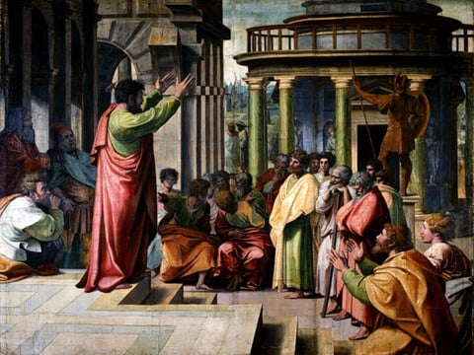
”Saulus’ prædiken og flugt”, v20-v25
Blev hos nogle dage i Damaskus hos disciplene
Prædikede i synagogerne, at Jesus er Guds søn
Folk var forbavsede, da de egentlig troede, at han ville fængsle dem
Han blev stærkere og overvandt jøderne i diskussion ved at påvise ud fra GT, at Jesus er Kristus
Efterfølgende traf jøderne en beslutning om, at skaffe ham af vejen
Deres plan lykkedes dog ikke og Saulus slap gennem bymurene

Slide 7
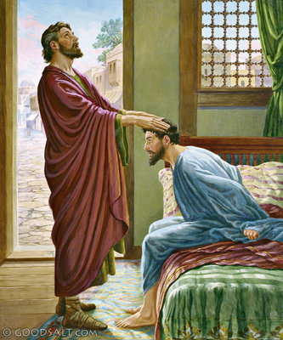
”Saulus i Jerusalem”, v26-v31
Han prøvede at blive en del af disciplene i Jerusalem, men de var skeptiske
Barnabas tog sig af ham og tog ham til Apostlene (Jesu 11 disciple & Matthias)
Her forklarede han om sin åbenbaring og gik i gang med at prædike
Disciplene forstod nu, at han faktisk var omvendt fra jødedom til kristendom
Menigheden havde nu fred

Slide 8
Analyse
Ærinde
Omvendelse
Forfølger de kristne, fordi han mener, at de kristne er gudsbespottere
Ville gå til ypperpræsten og få disciplene fængslet
Bliver omvendt når han, efter at miste synet, får det tilbage
Ananias hjælper ham, selvom han forfølger de kristne
Det dobbelte kærlighedsbud ses i praksis hos Ananias

Slide 9
Efter omvendelsen
01
02
03
04
Prædiker
En del af disciplene
Fortaler for kristendommen, siger at Jesus er Guds søn og Kristus
Troede ikke på Paulus, Barnabas tager ham til Apostlene
Kristendommens første teolog
Danner menigheder
Laver principper for kristendommen og formulerer kristendommen i sine breve
Han har grundlagt mange menigheder/kirker

Slide 10
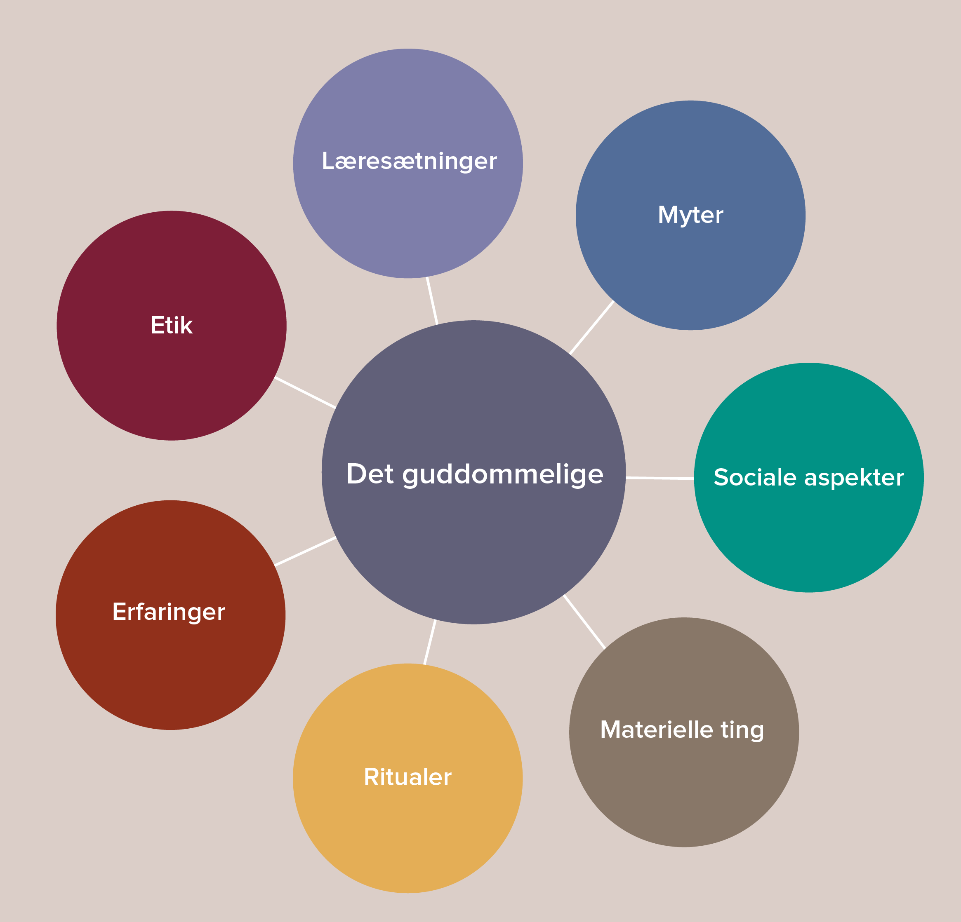
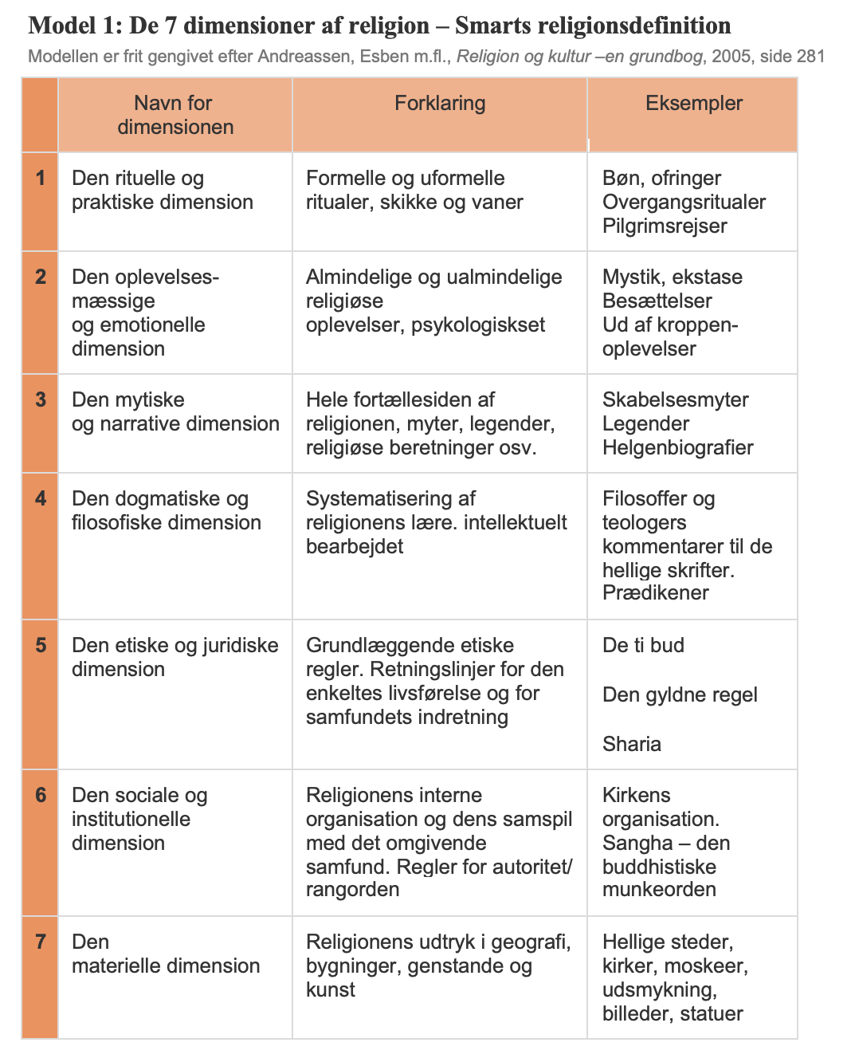
Smarts religionsmodel

